Slide 1
Tailwind CSS
Mohammad Faried Rahmat., S.ST., M.Tr.T

Slide 2
Intro
Menurut informasi pada website-nya, Tailwind CSS merupakan framework yang bersifat utility-first untuk membangun desain antarmuka khusus dengan cepat.

Slide 3
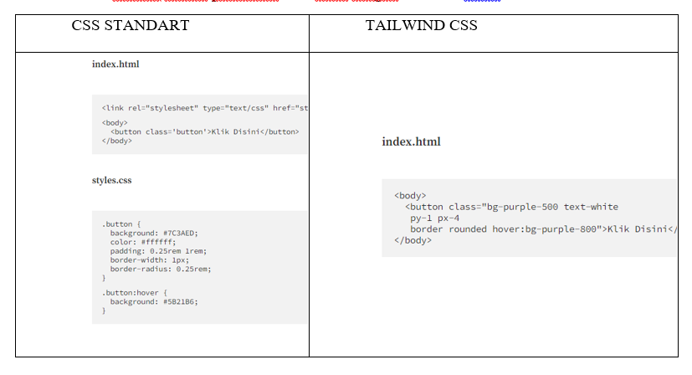
Perbedaan

Slide 4
Kelebihan
Lebih sederhana dan efisien
Jika dibandingkan dengan framework lainnya Tailwind tergolong lebih sederhana. Framework CSS kebanyakan menyediakan segala jenis komponen yang telah didesain sebelumnya.
Memang, komponen-komponen tersebut sangat membantu di awal, namun Anda akan kesulitan saat membuat situs dengan desain khusus yang disesuaikan dengan keinginan Anda. Mengubah komponen-komponen tersebut membutuhkan waktu dan usaha yang lebih banyak.

Slide 5
Namun, Tailwind hadir untuk memberi jawaban atas permasalahan tersebut. Tailwind menyediakan low-level utility classes yang dapat kita gunakan untuk membangun desain yang khusus secara keseluruhan, tanpa harus keluar dari file HTML Anda.
Menggunakan Tailwind, Anda hanya perlu fokus pada satu file atau file HTML tanpa perlu melakukan switching ke file lain. Developer juga tidak perlu memakan banyak waktu untuk memikirkan nama dari class. Untuk lebih mudah membedakan Tailwind dengan framework lain, sebagai berikut:

Slide 6
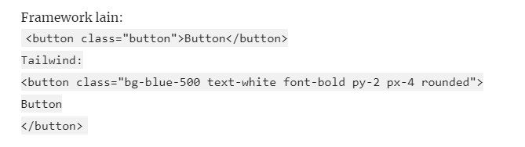

Slide 7
class-class pada Tailwind memiliki property dan nilai sendiri
bg-blue-500merepresentasikan property background-color: #4299e1;
text-whitemerepresentasikan property color: #fff;
font-boldmerepresentasikan property font-weight: 700;
py-2maksudnya padding-y atau padding-vertical merepresentasikan property padding-top: 0.5rem; dan padding-bottom: 0.5rem;
px-4maksudnya padding-x atau padding-horizontal merepresentasikan property padding-left: 1rem; dan padding-right: 1rem;
Rounded merepresentasikan border-radius: .25rem;

Slide 8
Responsif
Utilitas-utilitas pada Tailwind mempunyai berbagai jenis responsive yang mempermudah developer dalam membuat antar muka yang responsive tanpa membutuhkan suatu CSS khusus.

Slide 9
Custom Friendly
Tailwind dapat dikostumisasi. Tailwind membiarkan developer menyesuaikan desain termasuk menyesuaikan warna, ukuran border, bobot font, dan lainnya. Anda dapat mengubah warna bawaan, menambahkan breakpoint screen size, menambahkan font family serta menambahkan utility class yang lain.
Tailwind memiliki file config yang ditujukkan untuk menyimpan seluruh konfigurasi. Pada konfigurasi inilah Anda dapat menentukan utility class yang ingin Anda gunakan. Anda juga dapat mengatur prefix, sehingga dengan adanya prefix dapat mengurangi terjadinya konflik nama class. Tailwind menyediakan seluruh kombinasi kelas untuk setiap ukuran layar.

Slide 10
INSTALASI DAN KONFIGURASI

Slide 11
Bahan
Visual Studio Code / Sublime
Extensi VSCode
Chrome / Mozilla Firefox

Slide 12
Cara Install
Online menggunakan CDN
Offline Menggunakan NPM
Siapkan Installer NodeJS

Slide 13
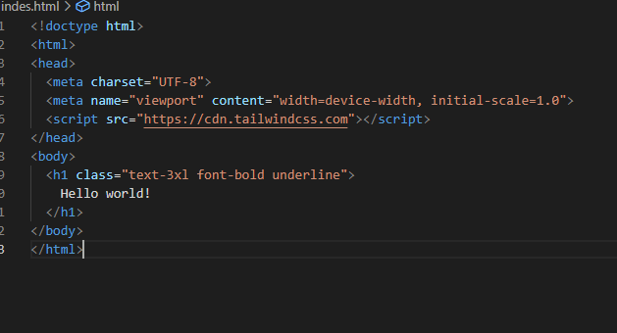
Online

Slide 14
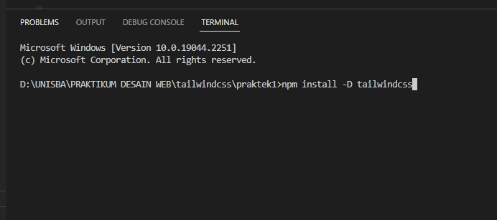
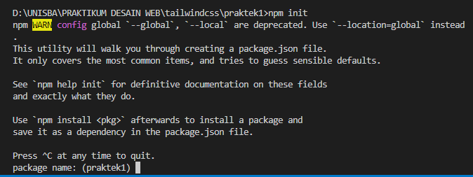
Offline

Slide 15

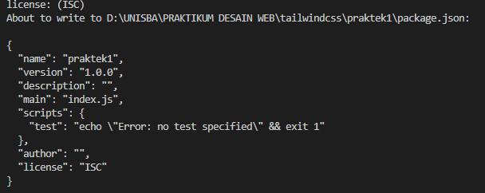
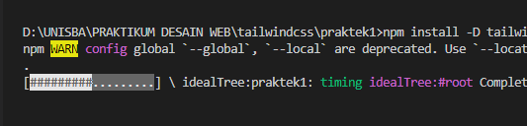
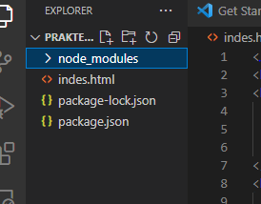

Slide 16
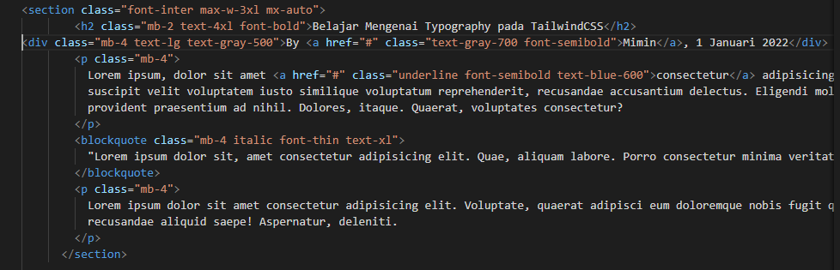
Basic Tailwind CSS
Silahkan Praktekkan ini :

Slide 17
SESI – CODING WEB PORTOFOLIO

